Slide 1


Smartisan
锤子科技官网
www.smartisan.com

Slide 2
简约至上

Slide 3
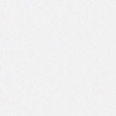
团队成员项目安排
时间：2016年10月1日 - 10月7日
序号 | 团队成员 | 项目安排 | 备注
1 | 赵乘 | 坚果手机页及全站动画 | 项目经理
2 | 卢超 | 主页、商品详情及全站数据处理 | 产品经理
3 | 王平原 | 登录 注册
4 | 李福玲 | Smartisan T2页、订单提交页
5 | 张延东 | 官方论坛页、购物车页、应用下载页

Slide 4
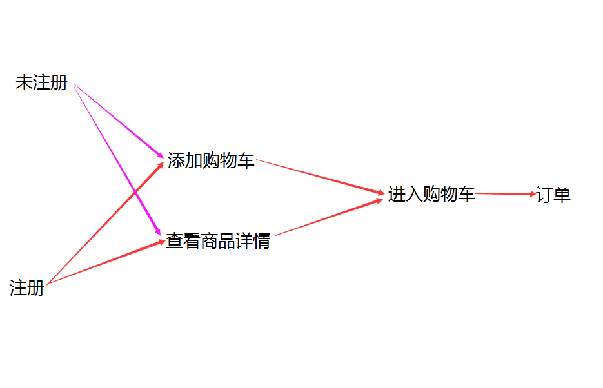

Slide 5
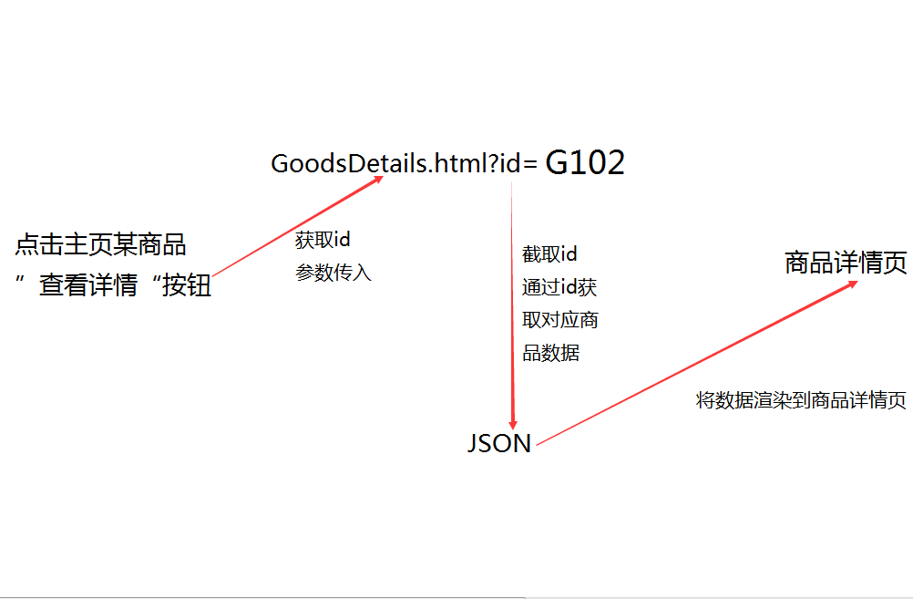

Slide 6
插件
swiper
cookie

Slide 7
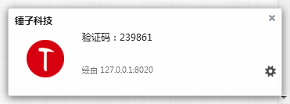
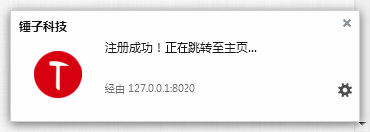
桌面通知 Web Notification

Slide 8
谢谢！

